Slide 1
Lycée de l’Hautil 95280
Lycée labellisé depuis 4 ans

Slide 2
Lycée de l’Hautil 95280
Lycée ECO-responsable depuis 4 ans

Slide 3
Les déchets
La biodiversité
L’énergie
L’alimentation
Les axes de travail depuis 2015

Slide 4
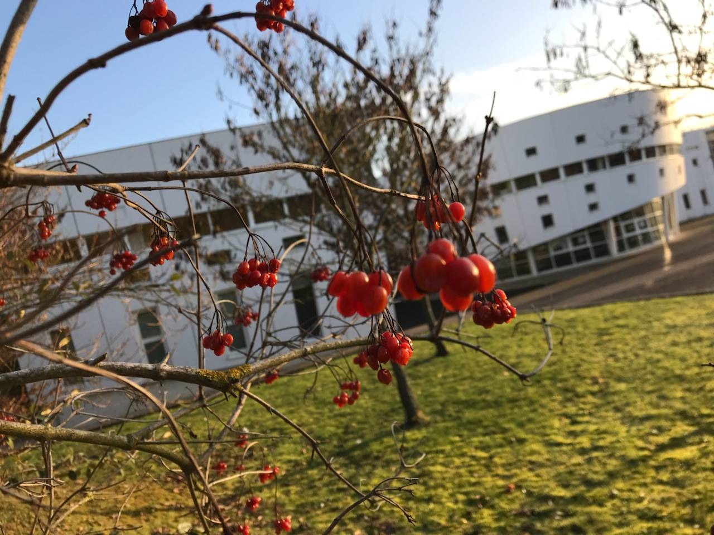
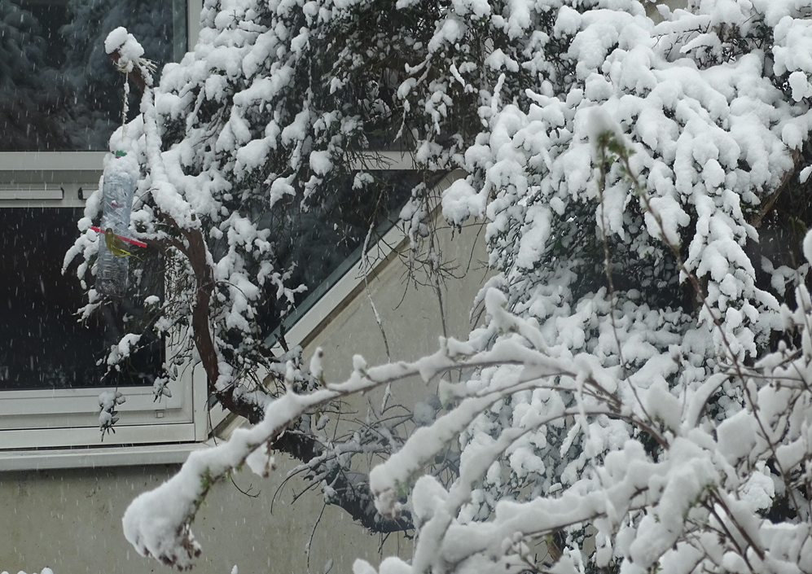
2017-2018 La biodiversité
Un concours photo proposé à tous les élèves de seconde.

Slide 5
2017-2018 La biodiversité
Fabrication et installation d’un hôtel à insectes
Venez par ici les pollinisateurs!!

Slide 6
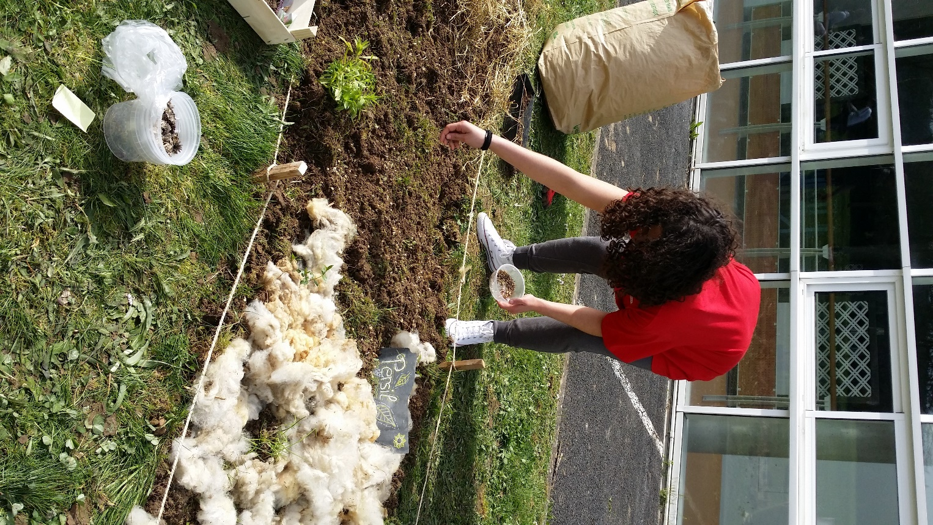
2017-2018 La biodiversité
La mise en place d’un jardin aromatique
Pour attirer abeilles et papillons et aiguiser nos papilles.

Slide 7
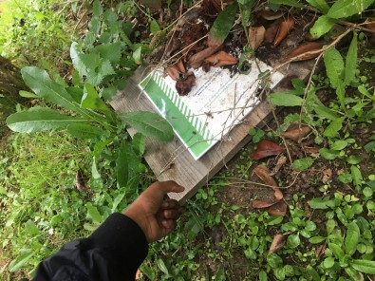
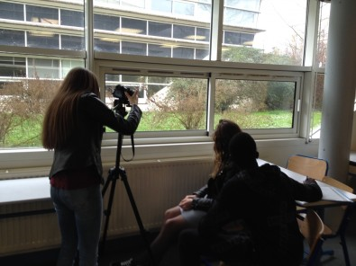
2017-2018 Vigie Nature Ecole Un programme de Sciences participatives au service de la Biodiversité
Nous participons aux protocoles « Opération Escargots » et « Oiseaux du jardin ».

Slide 8
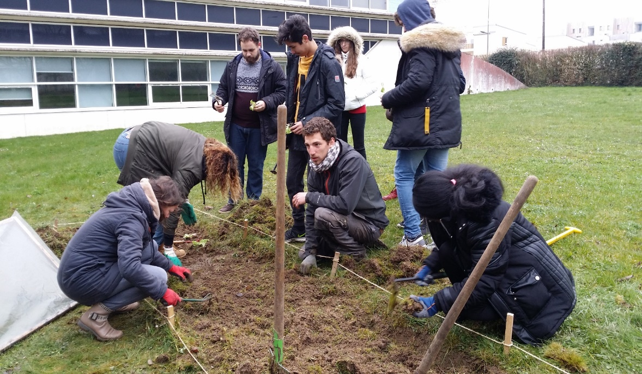
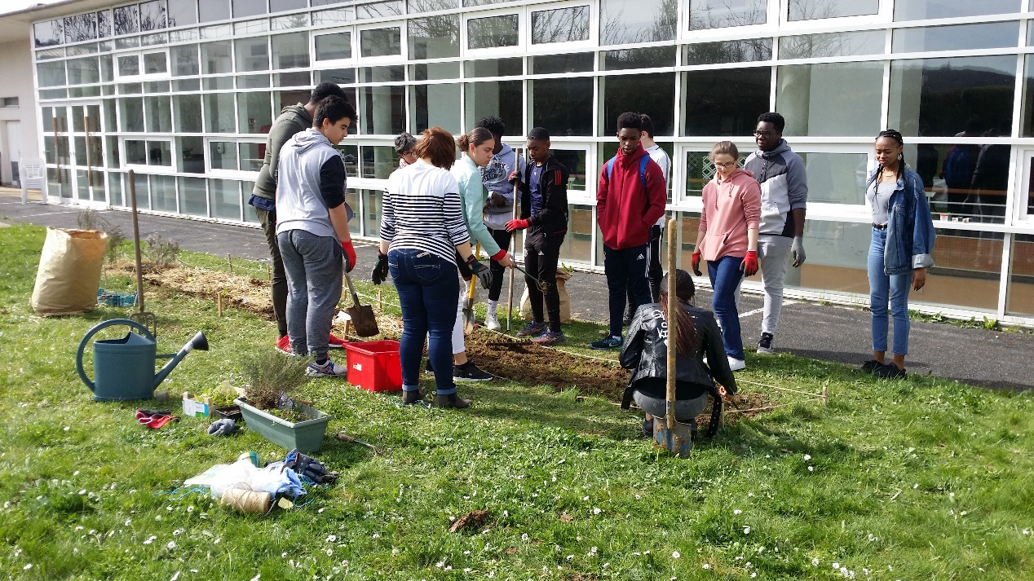
2017-2018 Alimentation
La mise en place d’un jardin potager.
En collaboration avec le PNR du Vexin et la Ferme pédagogique d’Ecancourt.
Des éco-délégués volontaires, des élèves de TGA, SGA et le groupe de SL s’appliquent sous les regard de Victor Mignot, notre animateur de la ferme.

Slide 9
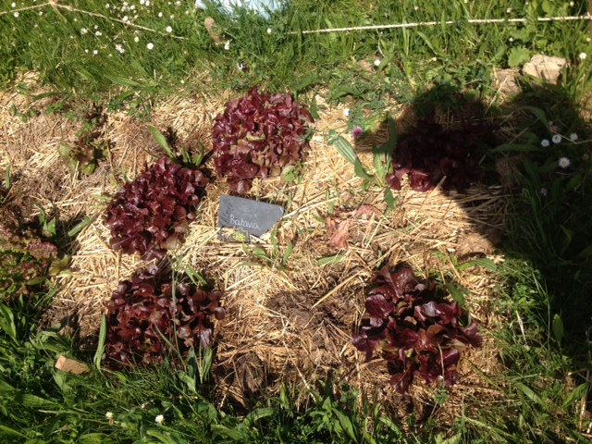
2017-2018 Alimentation
La préparation d’un repas zéro déchets.
Au menu la salade fraîchement récoltée…. Regardez les photos du notre album.

Slide 10
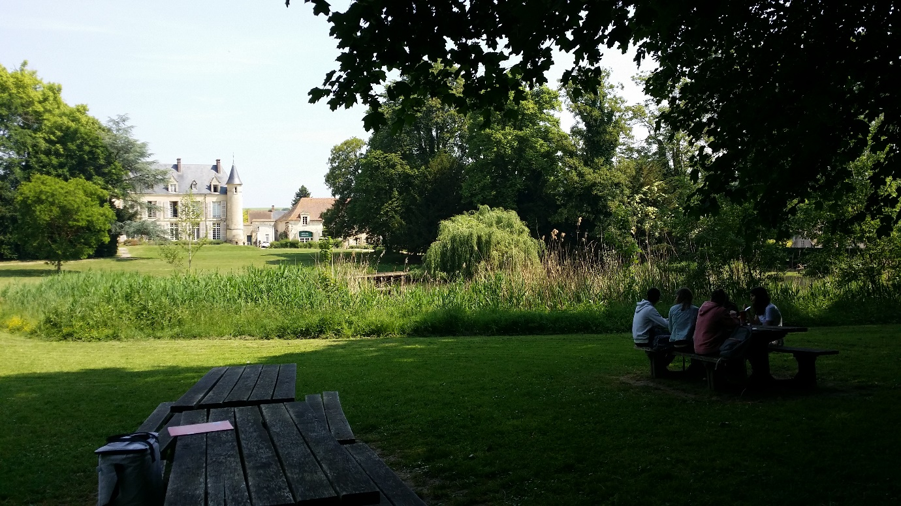
25 mai 2018: sortie à la maison du parc à Théméricourt
Visite guidée de l’exposition « zéro déchets ».
Pique nique dans le parc.
Et des rencontres…

Slide 11
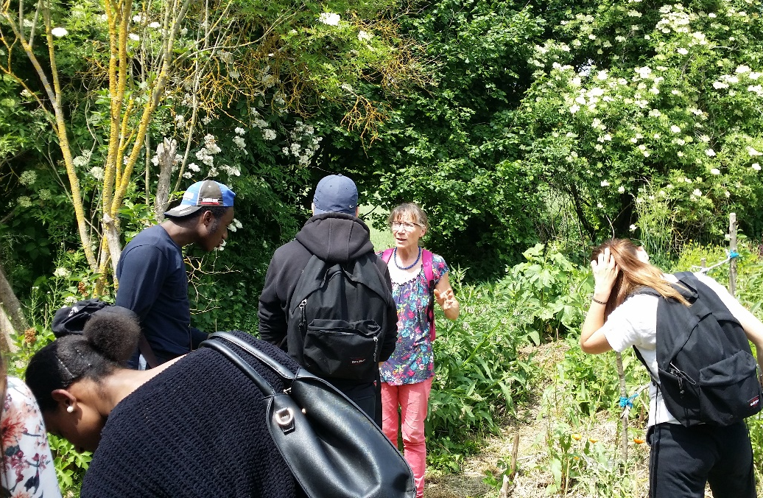
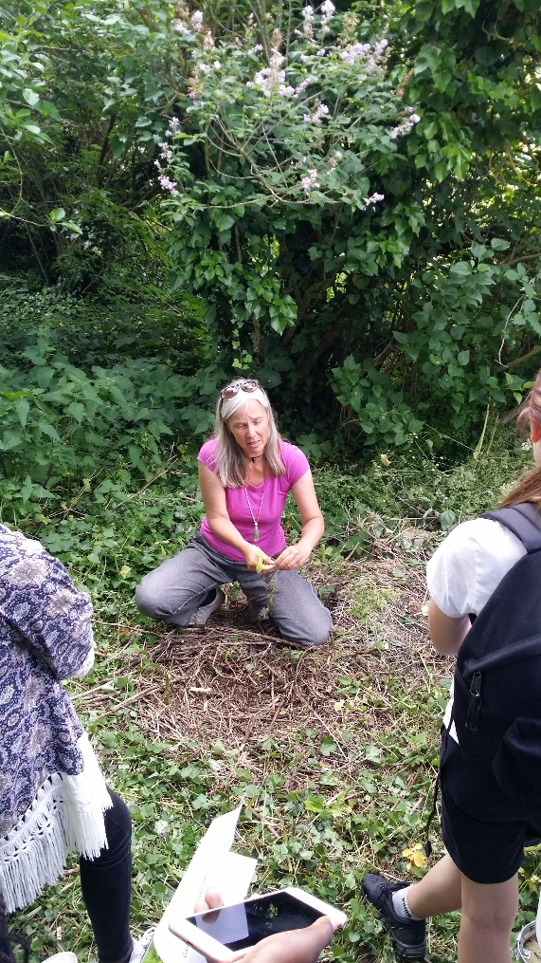
25 mai 2018: Visite du jardin « Le Bois Gourmand » à Théméricourt
Cathrein Hesse nous explique la vie dans le sol et pourquoi la nature fonctionne bien sans l’intervention de l’homme.
Luce Causse nous explique les plantes sauvages et leur vertus et utilisations.

Slide 12
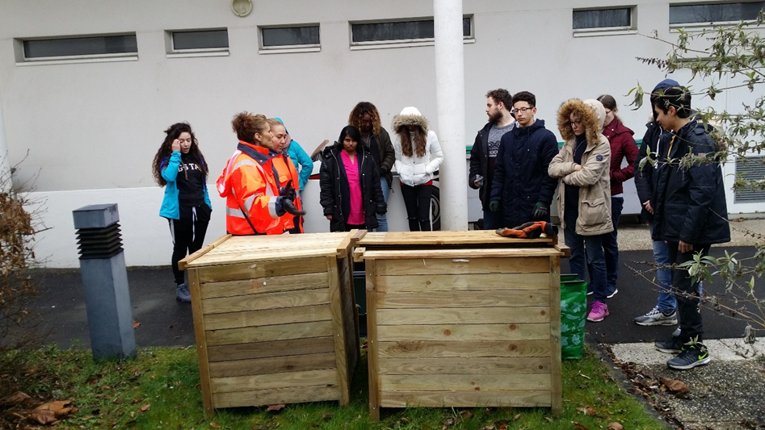
2017-2018 Les déchets
La mise en place de composteurs et une formation pour élèves et une 2e pour les adultes.
En collaboration avec les Eco-Ambassadeurs de l’agglomération Cergy Pontoise.

Slide 13
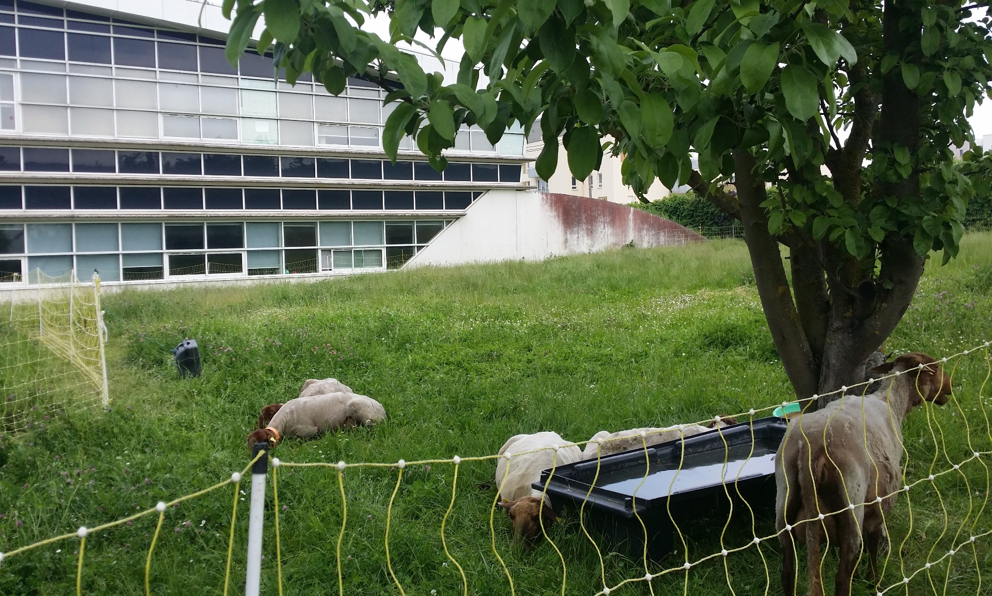
Mai – juin 2018 Gestion différenciée des espaces verts: L’ECOPATURAGE
Six brebis et un agneau enrichissent le sol et la vie du lycée .
Les crottins fertilisent et attirent les insectes – les insectes attirent les oiseaux – les oiseaux et les insectes favorisent les plantes nectarifère – ces plantes attirent les abeilles…
Les crottins enrichissent la vie du sol (champignons, micro-organismes)
Moins de tondeuses, moins de bruit, moins de CO2 (une tondeuse = 40 voitures en pollution)
Sans parler du rôle social: parler des moutons avec les élèves, aller les voir et entendre les bêlements pendant les cours… que du plaisir.
En collaboration avec La ferme d’Ecancourt et grâce aux subventions du PNR.

Slide 14
Mais aussi….
Conférence sur les enjeux climatiques
Menus « Les toquets du local », repas végétariens, plus de produits bio à la cantine…
Collecte de piles, de papier et d’ustensiles d’écriture
et pleins d’autres idées à venir.

